Slide 1
Приёмы формирования читательской грамотности.

Slide 2
Читательская грамотность — способность человека понимать и использовать письменные тексты, размышлять о них и заниматься чтением для того, чтобы достигать своих целей, расширять свои знания и возможности, участвовать в социальной жизни.

Slide 3
Особенности формирования читательской грамотности:
Формирование навыка чтения.
Овладение техникой чтения.
Формирование читательских интересов.

Slide 4
Приёмы и задания для формирования читательской грамотности.
Найди и прочитай 5 слов, начинающихся на букву Р:
РАКЕТАРЫБААНАНАСДЕТИРЕБЯТАРАКДОМРЯБИНА

Slide 5
Прочитай слова без лишнего слога: кородава, сокабака, молгуклоко, сокрарока, машидамна, гошинрод и т.д.
Добавь в слова определенную гласную, чтобы получилось слово:
грд, млк, мрз, млтк (в данном примере вставляем букву О).
Сложи слово из перепутанных букв: касоаб – собака, еводкча – девочка, оровбей – воробей.

Slide 6
Для смыслового обучения чтению можно предложить следующее задание:
Исправьте ошибки в пословицах и прочитайте их правильно.
Здоровому грач не нужен.
Лес рубят – кепки летят.
Слезами морю не поможешь.
Старый круг лучше новых двух.
Труд кормит, а пень портит.

Slide 7
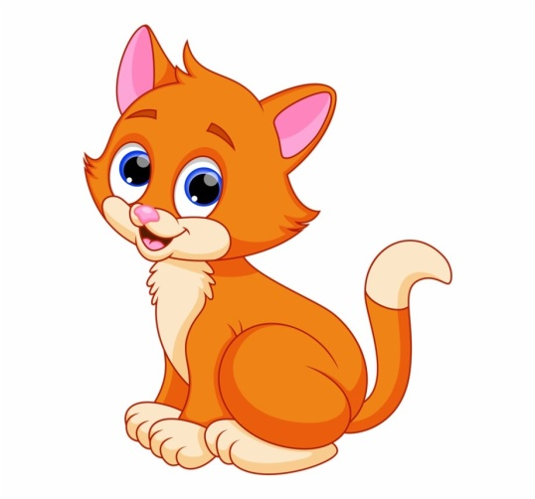
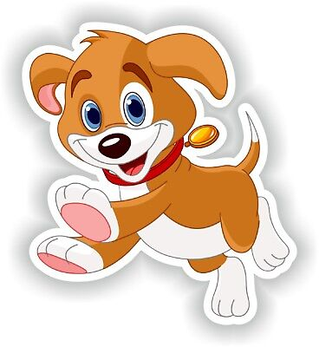
Восстанови стихотворение.
Нет, напрасно мы решили Прокатить ________ в машине. _______ кататься не привык, Опрокинул _________________.
кота
Кот
грузовик

Slide 8
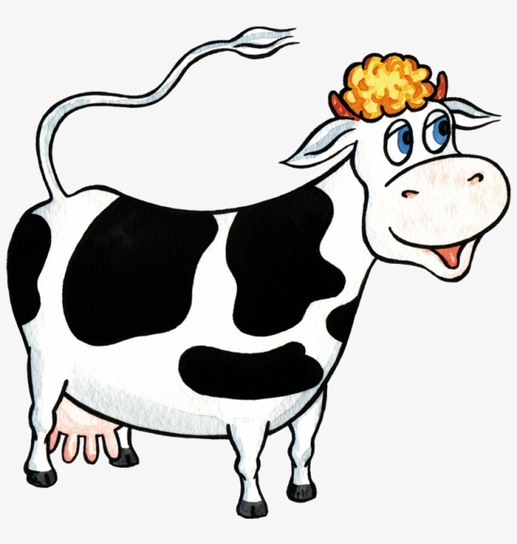
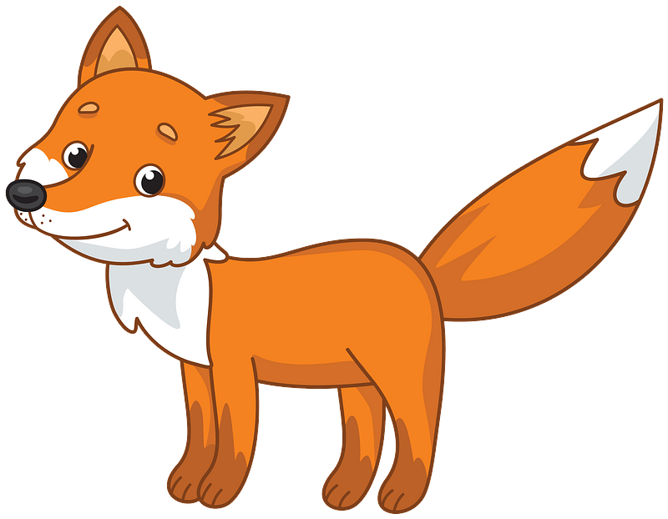
Также можно предложить детям более сложное задание «Выбрать героя сказки К. Чуковского, который НЕ приходил лечиться к доктору Айболиту».

Slide 10
Составь текст.
Несла Жучка Глядь, в воде Пришло Жучке на ум, Она и пусти свою кость, Ту не взяла, | её тень. что в воде не тень, а Жучка и кость. кость через мост. а своя ко дну пошла. чтобы ту взять.

Slide 11
Несла Жучка кость через мост. Глядь, в воде её тень. Пришло Жучке на ум, что в воде не тень, а Жучка и кость. Она и пусти свою кость, чтобы ту взять. Ту не взяла, а своя ко дну пошла.

Slide 12
